Slide 1
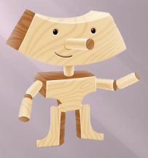
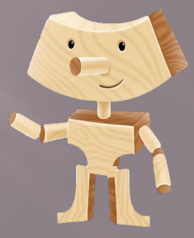
«Бабашки»
ЧАСТЬ II
Старшая группа «Ромашка»
Воспитатель: Гажиу Ирина Владимировна

Slide 2
Творческое конструирование
Мы отказались от образцов – дети наблюдают
Динамика вопросов
Что это?
Для чего это?
Что здесь происходит?
Для кого это?
Чего здесь не хватает?

Slide 3
Мы отказались от образцов – дети наблюдают
Мотивация
Очень интересно
Меня интересует…
Меня удивляет…
Мне нравится это элемент который…

Slide 4
Моделирование по наблюдению
1. Актуализация представлений

Slide 5
Моделирование по наблюдению
2.Визуальная поддержка («в разрезе»)

Slide 6
Моделирование по наблюдению
3. Стройка

